Slide 1
线性回归

Slide 2
线性回归

Slide 3
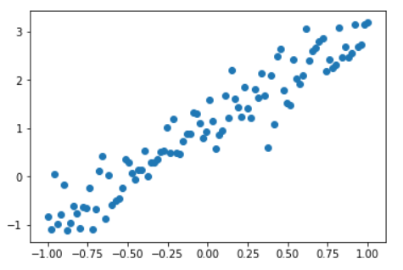
房价预测问题
房价数据绘制为散点图
查看数据分布发现规律

Slide 4
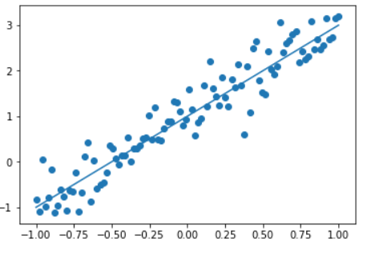
房价预测问题
房价和面积基本上呈现线性关系

Slide 5
房价预测问题
房价和面积基本上呈现线性关系
图中直线
y=wx+b
其中：
y指的是价格，即我们试图预测的值
w是直线的斜率
x是房子的面积，即输入的数据
b指的是y轴的截距

Slide 6
房价预测问题机器学习描述
按照机器学习的惯例，您需要写一个存在细微差别的模型方程式：
y’=w₁x₁+b
其中：
y’指的是预测标签（理想输出值）
w₁ 指的是特征1的权重
b 指的是偏差（y轴的截距），在某些机器学习的文档里，称为w₀
x₁ 指的是特征（已知输入项）

Slide 7
训练
训练模型表示通过有标签样本来学习（确定）所有权重和偏差的理想值
在监督式学习中，机器学习算法通过以下方式构建模型：
检查多个样本并尝试找出可最大限度地减少损失的模型

Slide 8
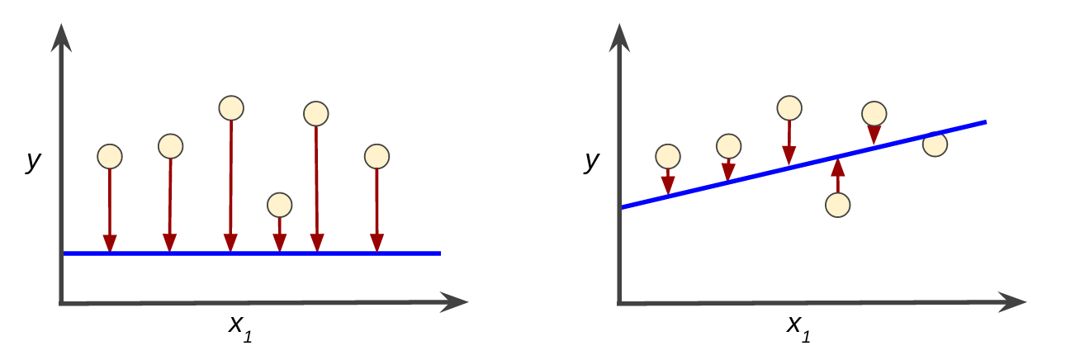
损失
损失是对糟糕预测的惩罚
损失是一个数值，表示对于单个样本而言模型预测的准确程度
如果模型的预测完全准确，则损失为零，否则损失会较大
训练模型的目标是从所有样本中找到一组平均损失“较小”的权重和偏差
Notes:
请注意，左侧曲线图中的红色箭头比右侧曲线图中的对应红色箭头长得多。显然，相较于左侧曲线图中的蓝线，右侧曲线图中的蓝线代表的是预测效果更好的模型。

Slide 9
损失函数
创建一个数学函数（损失函数），以有意义的方式汇总各个损失

Slide 10

L2损失函数
线性回归模型使用的是一种称为平方损失（又称为 L2 损失）的损失函数
单个样本的平方损失如下：
预测值和标签值之差的平方= (y - y')²
均方误差 (MSE) 指的是每个样本的平均平方损失。要计算 MSE，请求出各个样本的所有平方损失之和，然后除以样本数量：
虽然 MSE 常用于机器学习，但它既不是唯一实用的损失函数，也不是适用于所有情形的最佳损失函数

Slide 11
如何降低损失？

Slide 12
如何降低损失？
（y-y’)² 相对于权重和偏差的导数可让我们了解指定样本的损失变化情况
易于计算且为凸形
因此，我们在能够尽可能降低损失的方向上反复采取小步：
我们将这些小步称为梯度步长（但他们实际是负梯度步长）
这种优化策略称为梯度下降法

Slide 13
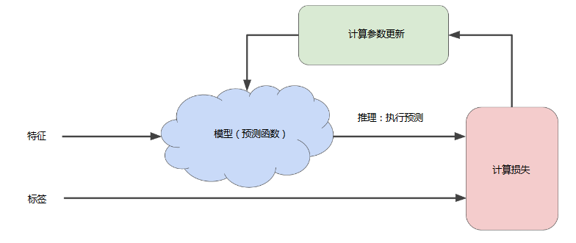
梯度下降法示意图

Slide 14
收敛
机器学习系统就是在此部分检查损失函数的值，并为 b 和 w₁ 生成新值。
现在，假设这个神秘的绿色框会产生新值，然后机器学习系统将根据所有标签重新评估所有特征，为损失函数生成一个新值，而该值又产生新的参数值。
这种学习过程会持续迭代，直到该算法发现损失可能最低的模型参数。
通常，您可以不断迭代，直到总体损失不再变化或至少变化极其缓慢为止。这时候，我们可以说该模型已收敛

Slide 15
要点
在训练机器学习模型时
首先对权重和偏差进行初始猜测
然后反复调整这些猜测
直到获得损失可能最低的权重和偏差为止

Slide 16
梯度下降法

Slide 17
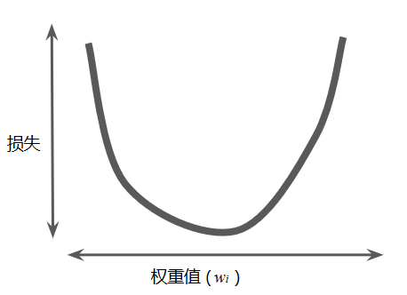
梯度下降法
回归问题，所产生的损失与权值的图形始终是凸形。换言之，图形始终是碗状图，如下所示：
凸形问题只有一个最低点；即只存在一个斜率正好为 0 的位置
这个最小值就是损失函数收敛之处

Slide 18
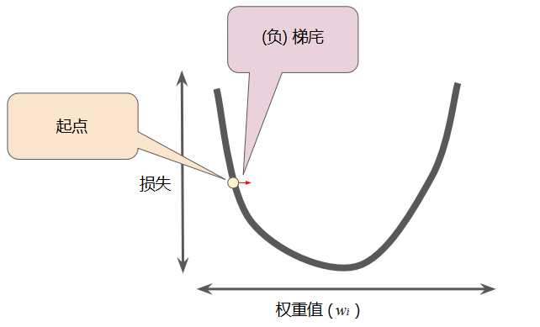
梯度下降法
梯度(gradient)：相对所有自变量偏导数的矢量
梯度是一个矢量，因此具有以下两个特征：
方向
大小
在机器学习中，梯度是模型函数偏导数的向量。梯度指向最速上升的方向。它可以让您了解哪个方向距离目标“更近”或“更远”
Notes:
梯度下降法的第一个阶段是为 选择一个起始值（起点）。起点并不重要；因此很多算法就直接将 设为 0 或随机选择一个值。下图显示的是我们选择了一个稍大于 0 的起点：
然后，梯度下降法算法会计算损失曲线在起点处的梯度。简而言之，梯度是偏导数的矢量；它可以让您了解哪个方向距离目标“更近”或“更远”。请注意，损失相对于单个权重的梯度（如图 3 所示）就等于导数。
梯度是一个矢量，因此具有以下两个特征：方向、大小
梯度始终指向损失函数中增长最为迅猛的方向。梯度下降法算法会沿着负梯度的方向走一步，以便尽快降低损失。

Slide 19
梯度下降法
梯度(gradient)：相对所有自变量偏导数的矢量
在机器学习中，梯度是模型函数偏导数的向量。梯度指向最速上升的方向。它可以让您了解哪个方向距离目标“更近”或“更远”
梯度下降法(gradient descent)：一种通过计算并且减小梯度将损失降至最低的技术，它以训练数据为条件，来计算损失相对于模型参数的梯度。
通俗来说，梯度下降法以迭代方式调整参数，逐渐找到权重和偏差的最佳组合，从而将损失降至最低
Notes:
梯度下降法的第一个阶段是为 选择一个起始值（起点）。起点并不重要；因此很多算法就直接将 设为 0 或随机选择一个值。下图显示的是我们选择了一个稍大于 0 的起点：
然后，梯度下降法算法会计算损失曲线在起点处的梯度。简而言之，梯度是偏导数的矢量；它可以让您了解哪个方向距离目标“更近”或“更远”。请注意，损失相对于单个权重的梯度（如图 3 所示）就等于导数。
梯度是一个矢量，因此具有以下两个特征：方向、大小
梯度始终指向损失函数中增长最为迅猛的方向。梯度下降法算法会沿着负梯度的方向走一步，以便尽快降低损失。

Slide 20
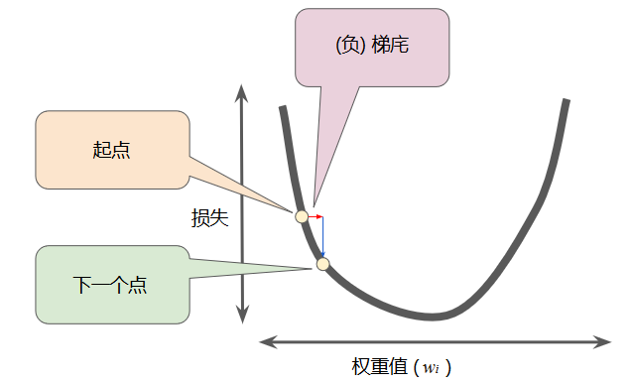
梯度下降法
为了确定损失函数曲线上的下一个点，梯度下降法算法会将梯度大小的一部分与起点相加，如下图所示：
Notes:
一个梯度步长将我们移动到损失曲线上的下一个点。
然后，梯度下降法会重复此过程，逐渐接近最低点。

Slide 21
学习速率

Slide 22
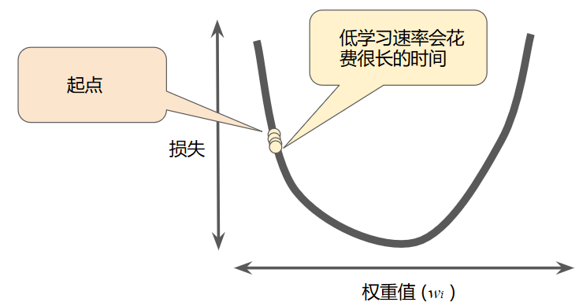
学习速率
梯度下降法算法用梯度乘以一个称为学习速率（learning rate，有时也称为步长）的标量，以确定下一个点的位置。例如，如果梯度大小为 2.5，学习速率为 0.01，则梯度下降法算法会选择距离前一个点 0.025 的位置作为下一个点

Slide 23
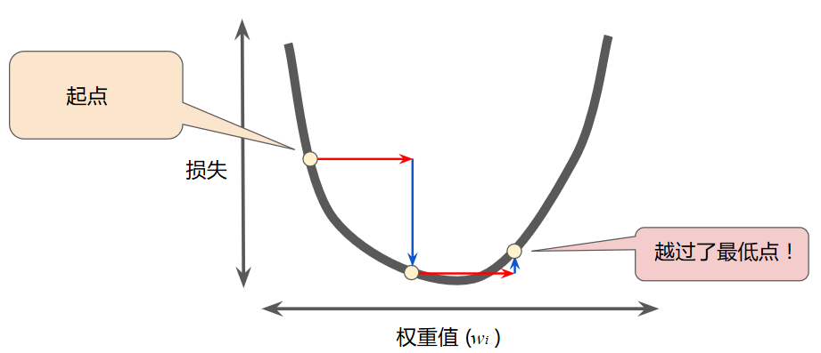
学习速率设置
如果指定的学习速率过大，下一个点将永远在 U 形曲线的底部随意弹跳

Slide 24
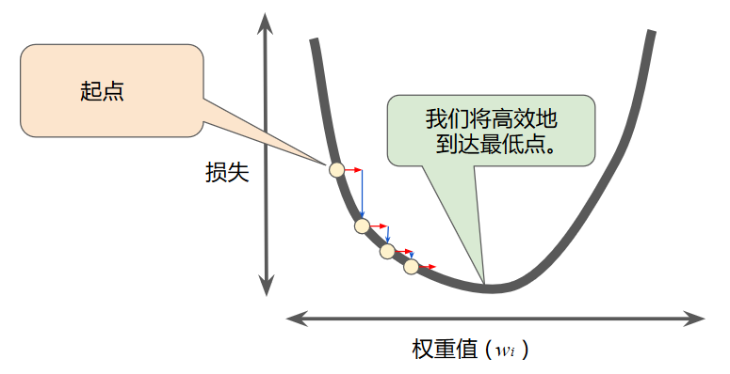
学习速率设置
每个回归问题都存在一个合适的学习速率，与损失函数的平坦程度相关。如果损失函数的梯度较小，则可以放心地试着采用更大的学习速率，以补偿较小的梯度并获得更大的步长

